Slide 1
Муниципальное бюджетное учреждение культуры «Пуровский районный историко-краеведческий музей» представляет проект
Душевная акция
«Подари надежду»

Slide 2
Цель акции:
Привлечение внимания посетителей музея к проблемам приюта кошек и содействие в организации финансовой помощи «Приюту Надежда» города Тарко-Сале.
Задачи акции:
Создание условий для оказания помощи (изготовление и размещение ящиков для сбора пожертвований)
Освещение акции в СМИ
Привлечение внимания посетителей музея во время проведения городского музейного мероприятия «Культурная бессонница»

Slide 3
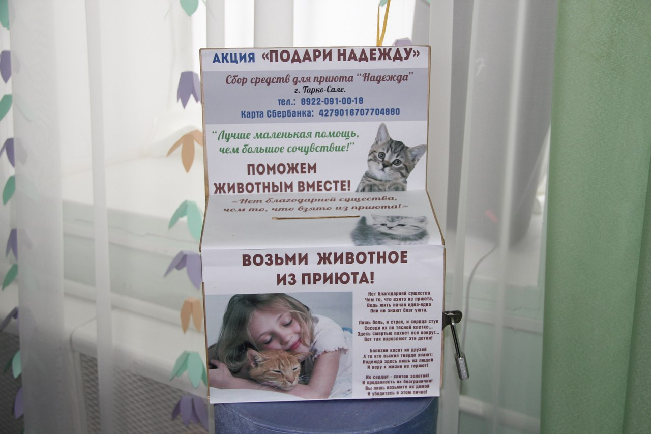
С целью сбора благотворительной помощи приюту «Надежда» было изготовлено и оформлено 3 аналогичных ящика
Ящики расположили в многолюдных залах музея. Посетители имели возможность во время мероприятия и после него добровольно вносить посильные средства.

Slide 4
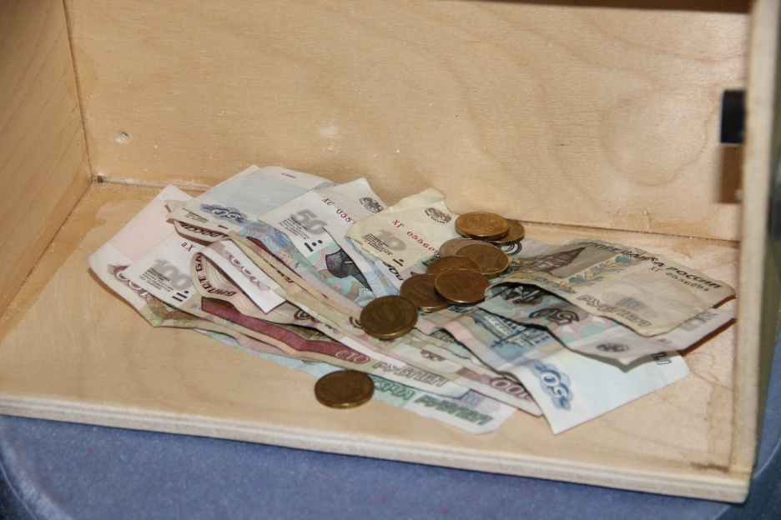
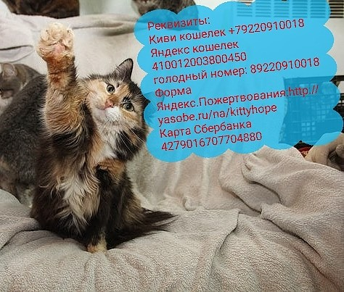
Каждый участник Акции мог внести посильную денежную сумму в один из трёх ящиков для сбора средств или по контактам, размещенным на ящиках с целью помочь приюту для животных «Надежда» г.Тарко-Сале.
За период с 19 по 30 мая было собрано 2000 рублей! 30 мая собранные средства были переданы организатору приюта Трусову Дмитрию.

Slide 5
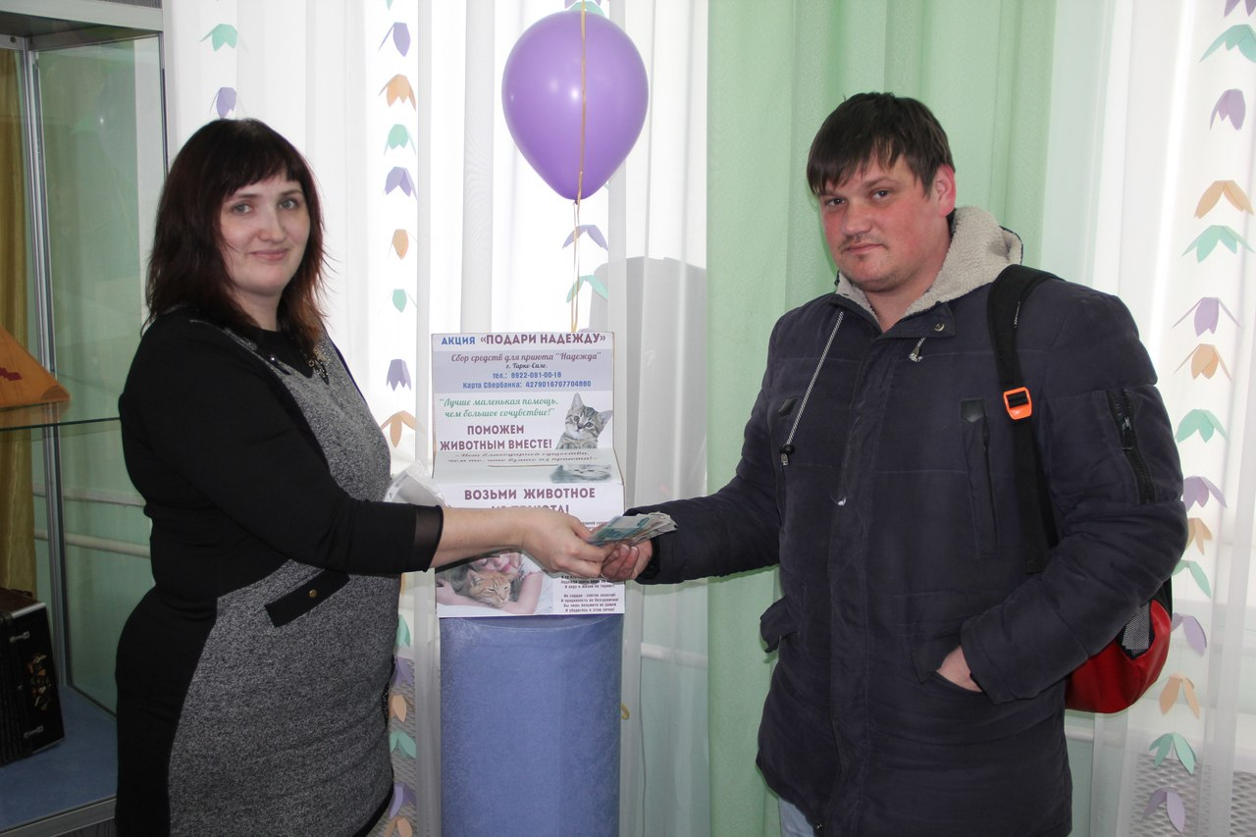
30 мая 2018г. собранные средства в размере 2000 рублей были переданы организатору приюта Трусову Дмитрию. Ранее, после окончания мероприятия «Бумажная ночь» в рамках проведения Всероссийской акции Ночь искусств 4 ноября 2017 г. собранные средства благотворительной помощи составили 3000 рублей.

Slide 6
Результатами реализованного проекта видим сохраняющийся интерес населения города и его неравнодушие к судьбе бездомных животных.
В дальнейшем планируем продолжать реализацию проекта как на крупномасштабных музейных мероприятиях, так и в посильной помощи, организуя добровольную помощь волонтеров для уборки помещения приюта, закупки корма, временной передержке питомцев.
Ссылки на информацию об Акции
https://vk.com/id388154624?w=wall388154624_149%2Fall
https://vk.com/id388154624?w=wall388154624_157%2Fall\
https://www.purmuseum.ru/news/357/48/podari-nadezhdu.html
https://vk.com/id388154624?w=wall388154624_491%2Fall

Slide 7
Контакты учреждения
29850,Российская Федерация, ЯНАО, Пуровский р-н,
г. Тарко-Сале, ул. Республики, д. 17, 19
E-Mail: museumprikm@mail.ru
Директор - Храмова Наталья Евгеньевна
(на время отпуска по уходу за ребенком),
телефон 8(34997) 2-13-08
Заместитель директора - Храмова Наталья Евгеньевна, - тел. 8(34997) 6-10-83

